Slide 1
ФИЗИОЛОГИЧЕСКИЕ МЕХАНИЗМЫ И ЗАКОНОМЕРНОСТИ РАЗВИТИЯ ФИЗИЧЕСКИХ КАЧЕСТВ И ДВИГАТЕЛЬНЫХ НАВЫКОВ
Физические качества – качественные параметры, которые характеризуют двигательную и спортивную деятельность человека
- Мышечная сила
- Быстрота
- Выносливость
- Ловкость
- Гибкость

Slide 2
Условные обозначения
ДЕ – двигательная единица
Латентное время двигательной реакции (ЛВР)
ФС ЦНС – функциональное состояние центральной нервной системы
ПО2 -потребление кислорода
МПК – максимальное потребление кислорода

Slide 3
1.Формы проявления,
механизмы и резервы
развития силы

Slide 4
1. Формы проявления, механизмы и резервы развития силы
СИЛА – способность человека физически воздействовать на другие тела, характеризуется степенью мышечного напряжения
Сила мышцы – способность преодолевать внешнее сопротивление за счет мышечных сокращений.

Slide 5
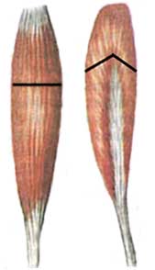
Мышечная сила:
Абсолютная
Относительная
Отношение мышечной силы к ее физиологическому поперечнику
(S поперечного разреза всех м.в.)
Отношение мышечной силы к анатомическому поперечнику
(толщине мышцы в целом)
В практике рассчитывают силовой индекс – отношение силы на массу тела
В практике измеряется динамометром без учета поперечника
Учитывается в собственно-силовых упражнениях:
подъем штанги, «Стойка на кистях», «Крест», «Переднее равновесие» на кольцах
Учитывается в скоростно-силовых упражнениях: в прыжках, стартовом разгоне, в ударах, метаниях

Slide 6
Факторы, обеспечивающие развитие м.силы:
Центральные
ППериферические
Частота нервных импульсов
Количество и длина мышечных волокон
Режим сокращения (одиночное или тетанус)
Композиция (состав) м.в.
Число активных ДЕ
Синхронизация ДЕ
Содержание сократительных белков (актина и миозина), АТФ, КрФ, гликогена
Торможение
м-антагонистов

Slide 7
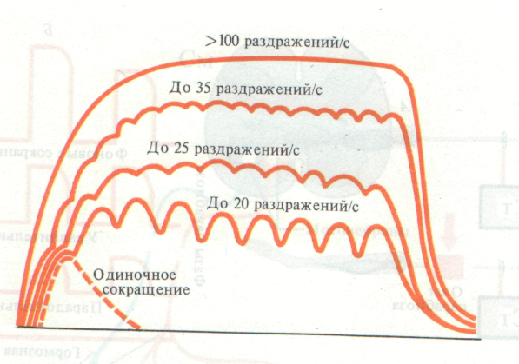
Частота нервных импульсов

Slide 8
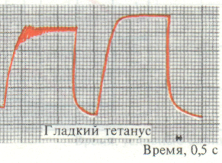
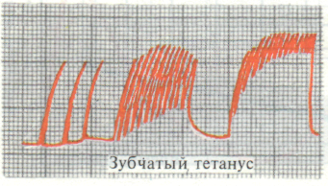
Режим сокращения (одиночное или тетанус)
При увеличении частоты импульсов происходит переход от одиночных сокращений в тетанические

Slide 9
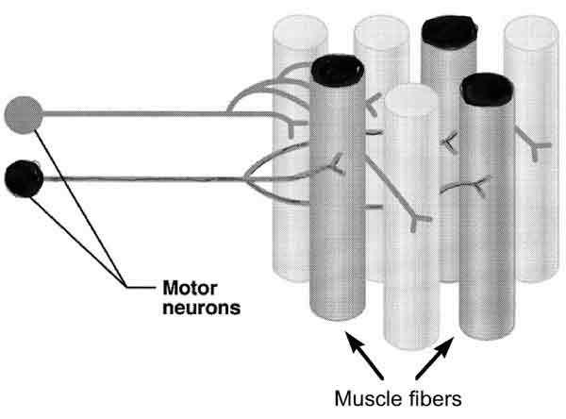
Число активных ДЕ
ДЕ
Чем больше активных ДЕ в мышце, тем большее напряжение она развивает
2 ДЕ

Slide 10
Синхронизация ДЕ
Одновременное сокращение как можно большего количества активных ДЕ

Slide 11
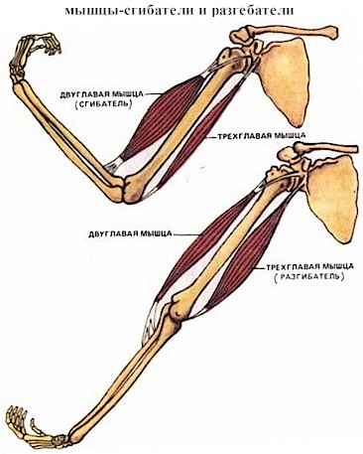
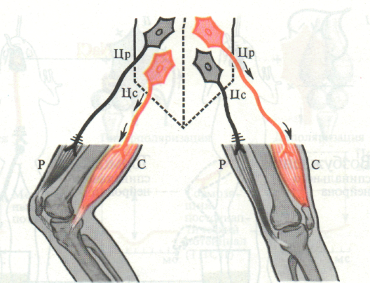
Торможение
м-антагонистов
Межмышечная координация: сила мышц одной группы зависит от деятельности мышц другой группы

Slide 12
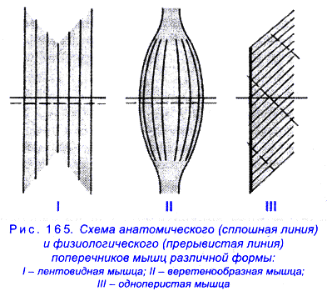
Физиологический поперечник – сумма поперечников м.в., входящих в состав мышцы.
Перистые мышцы имеют бóльшую силу, чем с параллельно расположенными волокнами
Количество и длина мышечных волокон
Ф>А
Ф=А

Slide 13
Психофизиологические механизмы
Биоритмы
Изменения ФС спортсмена (утомление, бодрость, т.п.)
Влияние мотиваций и эмоций (феномен Гинецинского-Орбели)

Slide 14
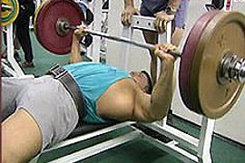
ВЫВОД: Тренируя силу мышц, мы тренируем систему управления мышцами, т.е. ЦНС

Slide 15
Функциональные резервы силы:
Включение дополнительных ДЕ и синхронизация их возбуждения
Своевременное торможение мышц-антагонистов и синхронизация мышц-синергистов
Увеличение энергетических ресурсов мышечных волокон (АТФ и КрФ)
Переход от одиночных сокращений к тетаническим
Усиление сокращения мышцы после ее растяжения
Изменение соотношения Б и М волокон

Slide 16
2. Формы проявления,
механизмы и резервы
развития быстроты

Slide 17
2. Формы проявления, механизмы и резервы развития быстроты
БЫСТРОТА – способность совершать движения в минимальный для данных условий отрезок времени
БЫСТРОТА – Способность человека срочно реагировать на внешний раздражитель и в кратчайший срок выполнить соответствующее движение

Slide 18
Формы проявления быстроты:
Комплексные
Элементарные
Скорость двигательных действий + кратковременность умственных операций
1. Быстрота одиночного движения
2. Латентное время двигательной реакции (ЛВР)
3. Мах темп движений

Slide 19
2. Формы проявления, механизмы и резервы развития быстроты
Быстрота одиночного движения зависит от:
межмышечной и внутримышечной координации со стороны ЦНС
Содержания АТФ и КрФ
Все эти факторы стимулируются скоростно-силовыми тренировками

Slide 20
2. Формы проявления, механизмы и резервы развития быстроты
На ЛВР влияют:
Мотивации и эмоции
Генетические свойства спортсмена
Простой или сложный раздражитель
Функциональное состояние
Спортивная специализация и уровень тренированности
ЛВР служит показателем ФС ЦНС
Предел человеческих возможностей 80-90 мс
Стартовое время у мужчин 139 мс, женщин 159 мс
(Бен Джонсон уходил со старта через 99,7 мс)

Slide 21
2. Формы проявления, механизмы и резервы развития быстроты
Мах темп движений зависит от факторов скорости:
Физиологический механизм высокого темпа движений зависит от:
- частоты импульсации от мотонейронов
- лабильности нервных клеток
- от скорости передачи нервного импульса через синапсы
Величина ускорения (скорости разбега)
Максимальная скорость
Эти факторы скорости не имеют тесной связи друг с другом
Но: если спортсмен имеет высокий уровень проявления скорости обеих форм, то он имеет преимущества в спринте
Определяет мах скорость бега на длинных дистанциях
Определяет, как быстро спортсмен может увеличить скорость бега
(важно для коротких отрезков 10-15 м)

Slide 22
Вывод:
Проявление качества быстроты зависит от:
- способности н.ц. работать в мах быстром режиме
- мах скорости нервных процессов
- оптимального ФС ЦНС

Slide 23
Физиологическое обоснование тренировки быстроты
Быстрота детерминирована генетически, но ее можно тренировать (до 10-20%)
Тренировка быстроты должна проводиться только в условиях полного восстановления (требуется высокое ФС ЦНС)
ФС ЦНС повышает разминка
Серия движений в мах темпе повышает межмышечную координацию

Slide 24
3. Формы проявления,
механизмы и резервы
Развития
выносливости

Slide 25
3. Формы проявления, механизмы и резервы развития выносливости
ВЫНОСЛИВОСТЬ – двигательное качество, которое позволяет длительно выполнять работу без снижения ее эффективности
Выносливость – способность организма человека противостоять развивающемуся утомлению или снижению работоспособности

Slide 26
Виды выносливости
Статическая
Динамическая
Способность длительно поддерживать статическое усилие
Проявляется в сохранении поз, стоек, фиксации снарядов
Общая
Специальная
Способность длительное время выполнять динамическую работу

Slide 27
Динамическая выносливость
ОБЩАЯ
СПЕЦИАЛЬНАЯ
Способность длительно выполнять любую циклическую работу умеренной мощности с участием большого числа мышечных групп
Определяется требованиями, которые предъявляются спортсмену в ИВС
Основа - мах аэробные возможности:
Аэробная мощность (МПК)
Аэробная емкость (суммарное ПО2)
силовая, скоростно-силовая, скоростная
(в конкретных видах спорта)

Slide 28
Факторы, обеспечивающие развитие выносливости:
Степень развития кислородтраспортной системы:
Дыхательной системы
Сердечно-сосудистой системы
Системы крови

Slide 29
4. Понятие о ловкости
и гибкости

Slide 30
4. Понятие о ловкости и гибкости.
ЛОВКОСТЬ – сложный комплекс способностей:
способность создавать новые двигательные акты и двигательные навыки
Быстрота переключения с одного движения на другое при изменении ситуации
Выполнение сложнокоординационных движений
Ловкость – творческие способности человека незамедлительно формировать двигательное поведение в новых, необычных условиях
ЛОВКОСТЬ развивается в процессе тренировки

Slide 31
ГИБКОСТЬ – способность совершать движения в суставах с большой амплитудой (генетически детерминирована)
Активная
Произвольные движения в суставах
Пассивная
Растяжение мышц внешней силой

Slide 32
Гибкость зависит от:
Времени суток (мах в 12-17 час)
Температуры (меньше на холоде)
Возраста
Пола (выше у женщин)
Вязкости мышц, эластичности связочного аппарата, состояния межпозвонковых дисков)
Разминки

